Slide 1
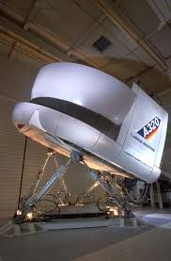
Analyse structurelle de la plateforme 6 axes EX800

Slide 2
1. Présentation générale du système
2. Description structurelle du système
3. Validation expérimentale de performances
Note : Les commentaires en rouge dans tout le diaporama sont les consignes à respecter et
doivent être évidemment supprimés par la suite pour la restitution orale du travail

Slide 3
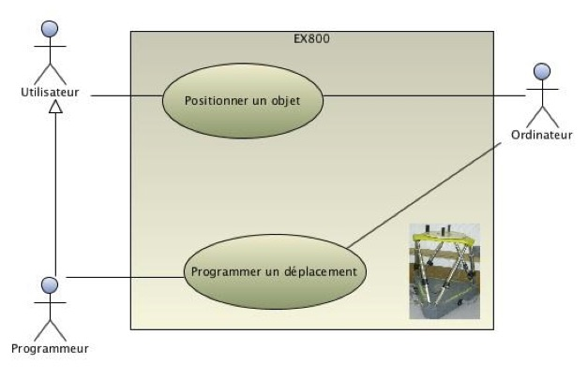
1. Présentation générale du système

Slide 4
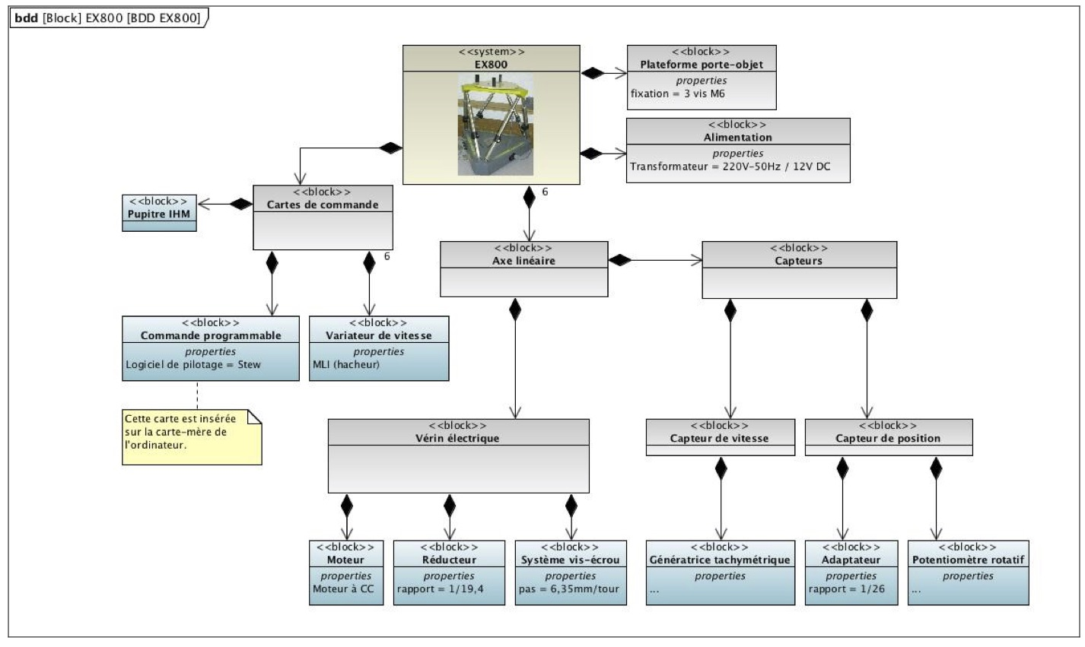
1. Présentation générale du système

Slide 5
1. Présentation générale du système

Slide 6
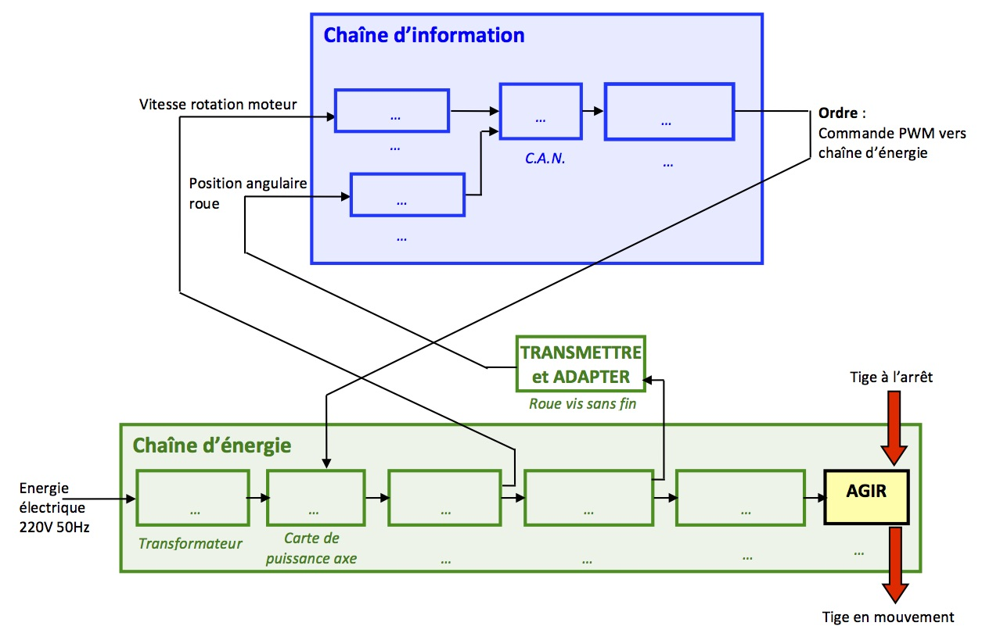
1. Présentation générale du système
2. Description structurelle du système
3. Validation expérimentale de performances

Slide 7
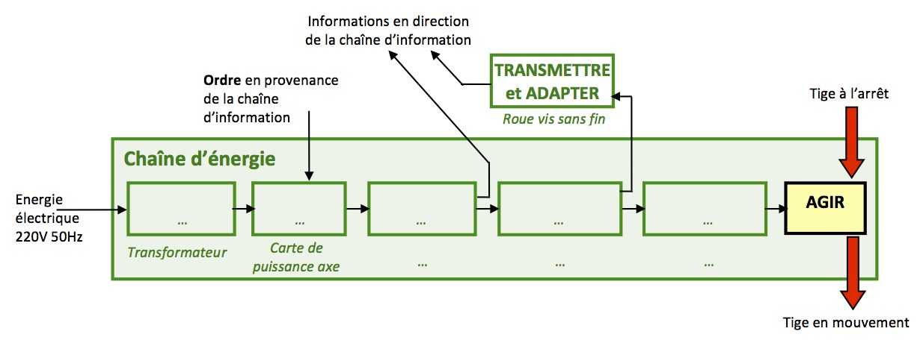
2. Description structurelle du système
Ajouter une photo de chaque composant de la CE
1 diapo pour chaque composant
L’explication de la CE doit être réalisée dans l’ordre
imposé dans ce diaporama (c’est le bloc encadré en
rouge sur chaque diapo qui doit être décrit)

Slide 8
2. Description structurelle du système
Ajouter une photo de chaque composant de la CE
1 diapo pour chaque composant
L’explication de la CE doit être réalisée dans l’ordre
imposé dans ce diaporama (c’est le bloc encadré en
rouge sur chaque diapo qui doit être décrit)

Slide 9
2. Description structurelle du système
Ajouter une photo de chaque composant de la CE
1 diapo pour chaque composant
L’explication de la CE doit être réalisée dans l’ordre
imposé dans ce diaporama (c’est le bloc encadré en
rouge sur chaque diapo qui doit être décrit)

Slide 10
2. Description structurelle du système
Ajouter une photo de chaque composant de la CE
1 diapo pour chaque composant
L’explication de la CE doit être réalisée dans l’ordre
imposé dans ce diaporama (c’est le bloc encadré en
rouge sur chaque diapo qui doit être décrit)

Slide 11
2. Description structurelle du système
Ajouter une photo de chaque composant de la CE
1 diapo pour chaque composant
L’explication de la CE doit être réalisée dans l’ordre
imposé dans ce diaporama (c’est le bloc encadré en
rouge sur chaque diapo qui doit être décrit)

Slide 12
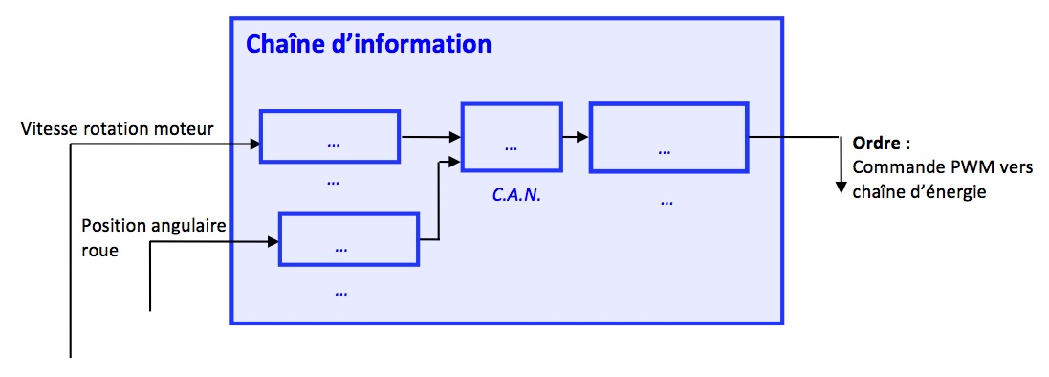
2. Description structurelle du système
Ajouter une photo de chaque composant de la CI
L’explication de la CI doit être réalisée dans l’ordre
imposé dans ce diaporama (ici le bloc encadré en rouge)

Slide 13
2. Description structurelle du système
Ajouter une photo de chaque composant de la CI
L’explication de la CI doit être réalisée dans l’ordre
imposé dans ce diaporama (ici le bloc encadré en rouge)

Slide 14
2. Description structurelle du système
Ajouter une photo de chaque composant de la CI
L’explication de la CI doit être réalisée dans l’ordre
imposé dans ce diaporama (ici le bloc encadré en rouge)

Slide 15
1. Présentation générale du système
2. Description structurelle du système
3. Validation expérimentale de performances

Slide 16
3. Vérification des critères de précision et de stabilité
Expliquer le protocole expérimental réalisé ainsi que les
différentes conditions de réglage et de travail
(Par ailleurs une répétition de 3 essais est minimale)

Slide 17
3. Vérification des critères de précision et de stabilité
Essai n°1
Ajouter capture d’écran de la courbe obtenue par expérience. Sur cette courbe doit apparaître l’erreur de précision

Slide 18
3. Vérification des critères de précision et de stabilité
Essai n°2
Ajouter capture d’écran de la courbe obtenue par expérience. Sur cette courbe doit apparaître l’erreur de précision

Slide 19
3. Vérification des critères de précision et de stabilité
Essai n°3
Ajouter capture d’écran de la courbe obtenue par expérience. Sur cette courbe doit apparaître l’erreur de précision

Slide 20
3. Vérification des critères de précision et de stabilité
Expérience
Cahier des charges
Erreur statique :
Erreur statique :
Amplitude du 1er dépassement :
Amplitude du 1er dépassement :

Slide 21
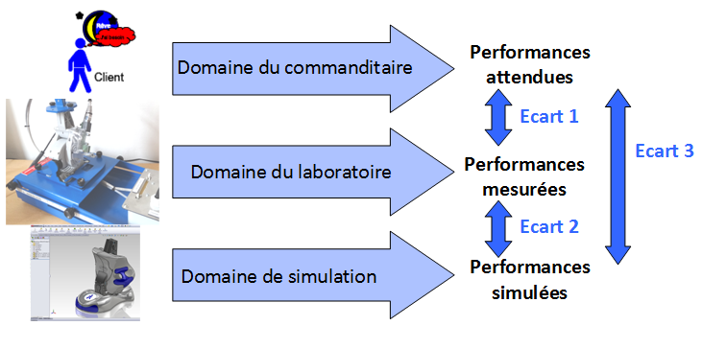
3. Vérification des critères de précision et de stabilité
Ecart en % entre performances obtenues et performances attendues + conclusion

Slide 22
FIN

